Slide 1
Les enjeux de la communication au sein d’une équipe de travail
Equipe : on est au moins 2… mais 2 personnes font-elles Equipe ?
Je
Je

Slide 2
Les enjeux de la communication au sein d’une équipe de travail
L’enjeu de la communication est de faire en sorte que ces 2 JE collaborent
JE // JE
NOUS
NOUS TOUS
ENVIRONNEMENT
Le passage du Je au nous ne se décrète pas. Dans une unité de travail, chacun peut faire sa tache mais le travail d’équipe consiste à mettre en œuvre ses compétences, sa force de travail, ses caractéristiques personnelles pour collaborer à un objectif commun (nous tous) dans un environnement qui nous dépasse.

Slide 3
LES ÉTAPES DE CROISSANCE D’UNE EQUIPE
Selon Will Schultz (L’élément humain)
O
R
L
L’équipe constituée a expérimenté sa performance. Elle peut donc décider de se séparer (équipe projet) ou de poursuivre (équipe de travail) en développant de nouvelles idées, de nouveau projets. C’est la phase dite de DECLUSION (fin du projet) ou d’OUVERTURE
Avant de former une équipe les membres constitue une collection d’individus.
La constitution d’une équipe passe par l’accord entre les membres sur les Objectifs, l’organisation, les Règles de fonctionnement et notamment le Leadership. C’est ce qu’on appelle la phase de CONTRÔLE
La première phase du travail est celle de l’INCLUSION qui permet à chacun de se sentir reconnu et accepté (compétences, qualités, besoins, peurs,…)

Slide 4
Cela nécessite que chaque JE se sente :
Reconnu par les autres
Tu es là // Je suis vu
Accueilli de manière bienveillante
Je suis content de te voir (ou de tout autre chose relative à la personne)
Comment te sens-tu aujourd’hui ?
Comment vois-tu le travail que nous avons fait ensemble hier ? Celui que nous devons faire aujourd’hui ?...
Pris en compte dans la gobalité de sa personne
C’est la fonction d’inclusion. JE se sent inclus quand il se sent accueilli dans sa tête, dans son cœur et dans son corps

Slide 5
Précisions
Inclusion
JE
La rencontre amène à la décision de poursuivre ou non.
J’ai peur d’être abandonné
Contrôle
NOUS
Je prends en charge // Confrontation et relation dans le groupe.
J’ai peur d’être humilié
Ouverture
Nous tous// environnement
Je suis conscient (proche de moi-même et des autres.
J’ai peur d’être rejeté
Je suis important pour les autres et dans le groupe
Mise en place des règles du jeu, du leadership
Reconnaissance mutuelle de la valeur, des compétences, du travail accompli

Slide 6
Les états du moi intérieur
Normatif
+ celui qui donne les limites
- Persécuteur : cherche les coupables et non les solutions
Nourricier
+ celui qui autorise
- Sauveteur : prend en charge les besoins de l’autre sans son avis
Parent
Tient compte de la réalité interne et externe
Adulte exclusif et/ou contaminé
Adulte
Libre
Socialement approprié
Spontané, créatif,…
Lutte contre l’arbitraire
Rebelle : Ne respecte pas le contrat social
Hérisson : opposition systémati-que, victime, persécuteur…
Soumis : donneur de leçon,…
Enfant

Slide 7
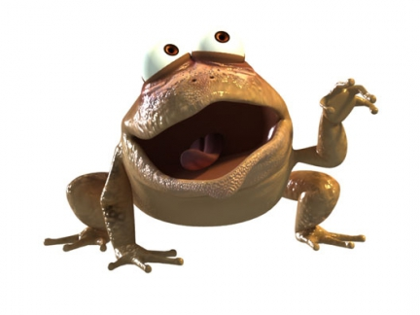
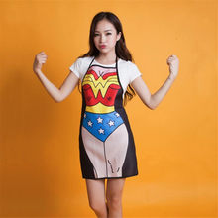
Prince.sse.s / Masques / Crapauds : Les positions de vie et leurs effets dans la relation.
Je suis OK
Je joue mon rôle
Je ne suis pas OK
Je ne suis pas OK
Je suis OK
Je joue mon rôle

Slide 8
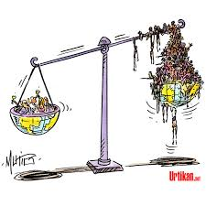
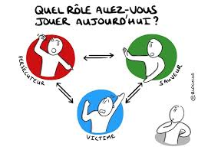
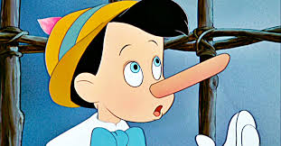
Freins pour la communication
L’absence ou le non respect des règles communes
La peur
L’absence ou la méconnaissance du sens de l’action
Inégalités
Les jeux psychologiques ou jeux de pouvoir
Les mensonges,
Les secrets,…

Slide 9
Règles de bon fonctionnement d’une équipe Inspiré de Claude Steiner – Manuel de coopération
Pas de jeu de pouvoir = toute manœuvre, subtile ou violente pour amener un autre à faire ce qu’il ne veut pas
Demander pour obtenir
Pas de sauvetage = faire ou dire à la place de l’autre sans qu’il l’ait demandé.
Demander pour obtenir et donner consciemment
Pas de mensonge (ne pas dire ce que l’on voudrait est un mensonge), de secret, de rétention de l’information,… sur ce qui a trait au groupe et à son objectif

Slide 10
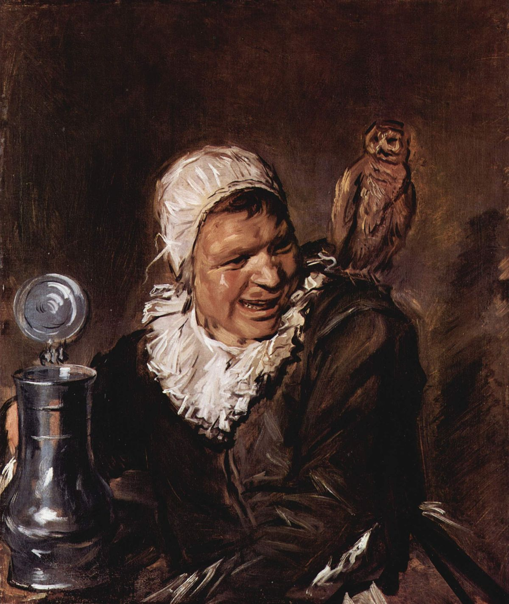
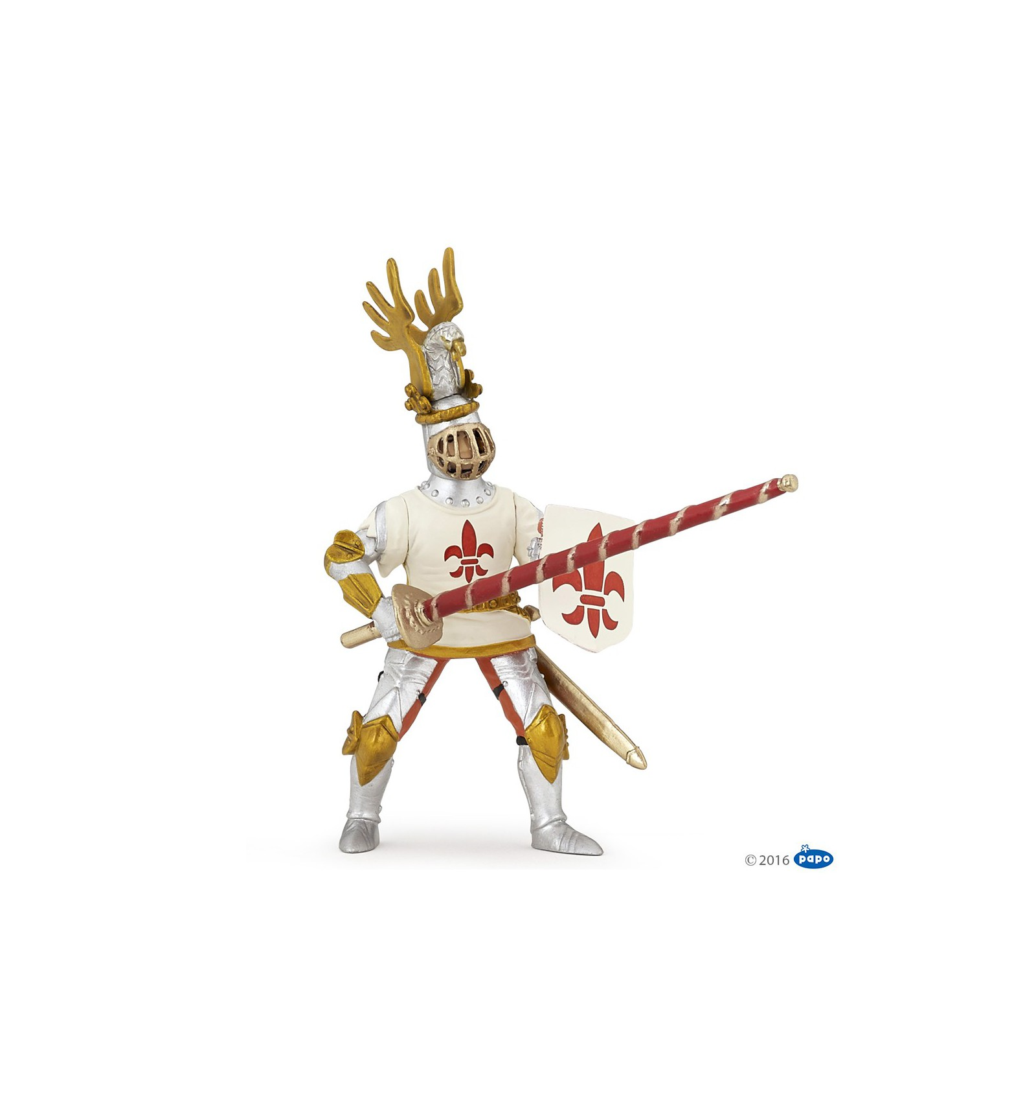
Le triangle dramatique (Karpmann)
Tu ne vaux rien, tu vas voir de quoi je suis capable !
Tu ne vas pas y arriver ! laisse, je vais faire pour toi
Persécuteur
Sauveteur
Jeux psychologiques // Prise de pouvoir
Je suis bon
Je suis parfait
Je ne suis qu’une pauv’ chose, la force supérieure va me tuer.
Victime
Je suis irréprochable

Slide 11
Le triangle dramatique (Karpmann)
Entrée :
1 : L’appat
2 : La réponse automatique
3 L’échange à base de transactions piégées
Sortie
1 : Comprendre la situation et les enjeux
2 : Expliquer les rôles
3 : Analyser la dynamique
4 : revisiter la situation
Coup de théâtre, renversement des rôles, stupeur, honte, confusion

Slide 12
Signes de reconnaissance (AT)
Signes verbaux ou non verbaux, positifs ou négatifs, échangés entre deux personnes ou entre deux états du moi. Ils sont conditionnels (liés à un comportement, à une action) ou inconditionnels (liés à l’être, à la personnalité). L’échange de signes de reconnaissance est indispensable à la survie psychologique.
 | Conditionnel / FAIRE | Inconditionnel / ETRE
Positif | Favorise la réussite de la tache et le souhait de développer ses compétences => Processus de formation, | Favorise le développement de la personne. Lui donne confiance pour réagir de façon adaptée et réussir.
Négatif | Dissuade d’aller dans un autre sens que la direction donnée. Il est indispensable pour orienter un travail ou une relation. La valeur + ou – dépend de la raison et de la fréquence | Tend à figer une relation difficile, comme si on dictait à une personne l’attitude qu’on lui reproche.

Slide 13
Dynamique de coopération : mots magiques
JE : Quels sont mes besoins ? Quelles sont mes valeurs
Inclusion : BONJOUR
Demande : STP J’aurais besoin de..
Gratitude : Merci
Accepter « Oui » ou refuser « Non » les demandes des autres
Faciliter , célébrer « Bravo »
Se séparer : Aurevoir
Mettre en œuvre une économie de la profusion des signes de reconnaissance amène une réduction considérable des problèmes relationnels et opérationnels

Slide 14
Echelle de Transformation et de REsponsabilité
Inventer des solutions | Imaginer | Faire, S’aider Comportements orientés vers la recherche de solutions
Identifier les causes et les conséquences | Analyser
Remédier au problème de façon provisoire | Pallier
Accepter sa part de responsabilité dans ce qui arrive | ASSUMER | Avoir confiance en soi ET dans les autres Être autonome
Puiser dans ses ressources pour ne pas assumer | Se justifier | Céder aux peurs du jugement OUI MAIS Comportements orientés vers les problèmes
Attaquer / Dénoncer | Accuser
Refuser de voir la réalité | Nier
Ne pas avoir conscience du problème | Ignorer
Anne PRIOLET, Coach CT & consultante pour Grape Innovations

